Slide 1
Вступление

Slide 2
Цель и задачи
Научиться новому
Занять себя
Получить хорошую оценку

Slide 3
Проблема и решение
Проблема была в незнании языка программирования. Изучив информацию, я выбрал язык C++.

Slide 4
Идея
Идея заключается в создании игры, которая сможет развлечь человека.

Slide 5
Заключение
В результате я научился программировать на языке C++, так же смог хорошо овладеть программной средой.

Slide 6
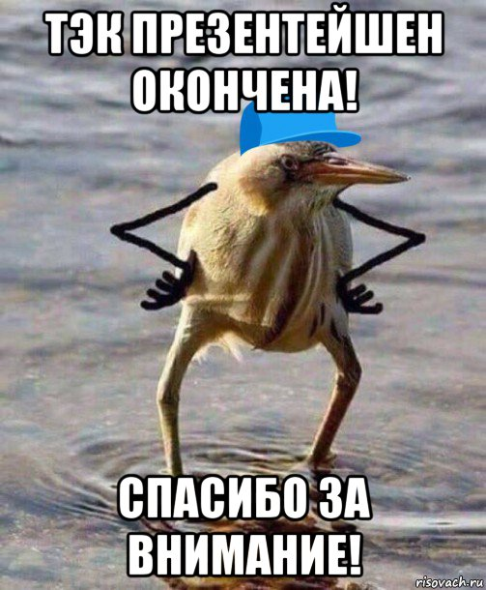
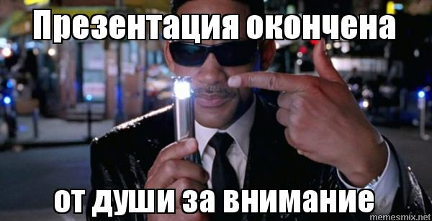
Спасибо за внимание

